Slide 1
بسم‌الله الرحمن الرحيم
به نام آنکه جان را فکرت آموخت

Slide 2
تحولات پيش‌روي بازار سرمايه پس‌از رفع موانع بين‌المللي
حسين عبده تبريزي
ميثم رادپور
سمينار تحولات پيش‌روي حرفه حسابداري و مالي در دوره گذار به محيط كسب‌وكار بين‌المللي
دهم ارديبهشت ماه سال 1393، انجمن حسابداران خبره ايران و بانك پاسارگاد

Slide 3
موقعیت اقتصاد ایران

Slide 4
فضاي حاکم بر اقتصاد کلان: تورم
رشد فزايندۀ تورم که ارقام ماه‌به‌ماه آن در بهمن ماه سال 1391 از 5 درصد فراتر رفته بود، در پاييز سال 1392تقريباً به صفر رسيده است.

Slide 5
فضاي حاکم بر اقتصاد کلان: رکود
گرچه ثبات نسبي بر عمدۀ بازارها حاکم شده، اما چرخ توليد هم‌چنان به‌سختي مي‌چرخد. بودجۀ دولت به‌عنوان يکي از موتورهاي اصلي اقتصاد به‌شدت کاهش يافته است.

Slide 6
بازار مسکن: سابقه
در سال‌هاي اخير ساليانه بيش از 750 هزار پروانۀ ساختماني در سطح کشور صادر شده است. حدود 30 درصد اين پروانه‌ها مربوط به استان تهران و بخش عمدۀ آن به کلان‌شهرها مربوط بوده است.

Slide 7
بازار مسکن: طرف عرضه
طرف عرضۀ بازار مسکن در اغلب سال‌ها بيش از ارقام برنامه‌ريزي‌شده ساخت‌وساز کرده است. گرچه اين روند براي پاسخگويي به تقاضا اميدوارکننده بوده، ولي توزيع نامناسب و اضافه ساخت در کلان‌شهرها (over-built) به مشکلي جدي تبديل شده است.

Slide 8
بازار مسکن: طرف تقاضا
در سال‌هاي گذشته، روند تشکيل خانوار در کنار آمار طلاق، مرگ‌ومير و تخريب؛ تقاضاي ساليانۀ مسکن را به بيش از 1 ميليون واحد در سال رسانده است. پيش‌بيني مي‌شود اين روند در سال‌هاي آتي تداوم داشته باشد.

Slide 9
ضرورت هدفمندي يارانه‌ها
قيمت‌هاي ارزان انرژي در کشور، نه تنها الگوهاي غلط مصرفي را نهادينه کرده، بلکه بسياري از صنايع را نيز مستقيم يا غيرمستقيم از رونق انداخته است.
700 ميليون بشکه در سال
×
100 $
124 ميليارد دلار
بيش از 2 برابر بودجۀ عمومي سال 1393
180 ميليارد مترمکعب در سال
×
30$

Slide 10
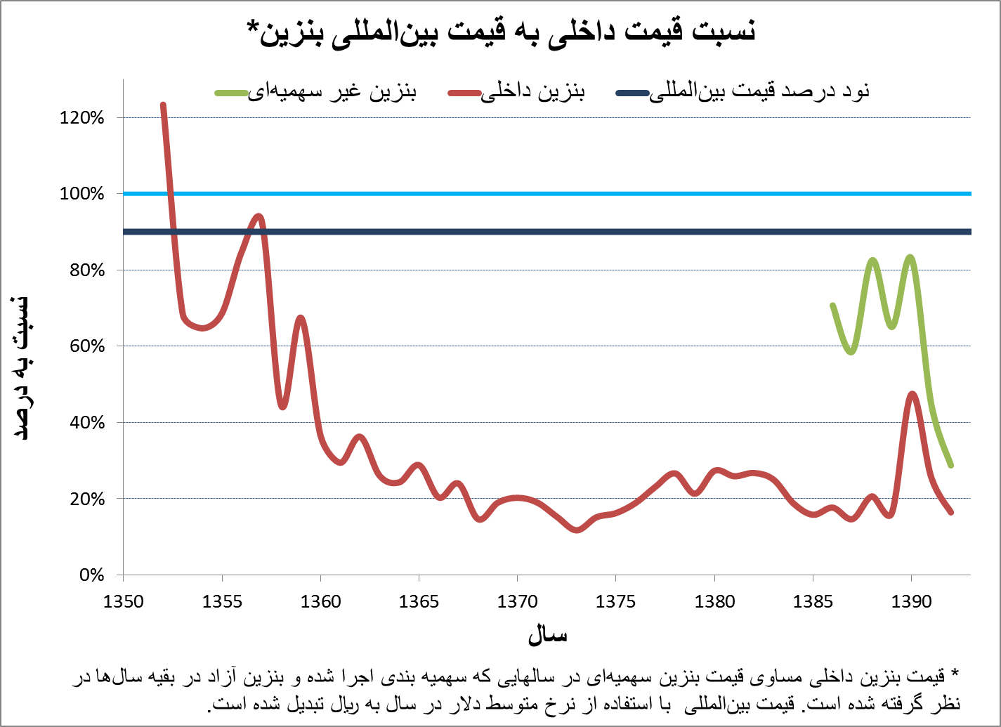
رابطۀ متقابل اصلاح قيمت حامل‌هاي انرژي و رژيم ارزي
يکي از دلايل اصلي عدم‌موفقيت فاز اول طرح هدفمندي آن بود که تعادل بازار انرژي را مستقل از تعادل بازار ارز فرض مي‌کرد. نمودار زير که از مقالۀ پروفسور پسران اقتباس شده، نشان مي‌دهد که با افزايش نرخ دلار، قيمت داخلي بنزين مجدداً از قيمت کشورهاي همسايه فاصله گرفته است.

Slide 11
اصلاح قيمت حامل‌هاي انرژي و رژيم ارزي
در برنامۀ سوم توسعه قرار بود نرخ ارز به اندازۀ اختلاف تورم ريال و دلار تعديل شود. تعادل در بازار ارز پيش‌نياز تعادل در بازار انرژي است. نمودار زير نشان مي‌دهد که در سه سال گذشته بازار آزاد نسبت به بانک مرکزي برداشت متفاوتي از نرخ برابري ارز داشته است.

Slide 12
ضرورت شناسایی
لکوموتيوهاي بسط عرضه
محرکه‌هاي افزايش تقاضا

Slide 13
بخش‌هاي اقتصادي داراي پتانسيل
افزايش صادرات: پتروشيمي، صنايع معدني و سيمان، صدور خدمات فني و مهندسي، توسعۀ گردشگري، صادرات محصولات کشاورزي و توسعۀ صنايع سبک در بازارهاي همسايه.
توسعۀ موجودي مسکن و تأسيسات زيربنايي.

Slide 14
صادرات
نمودار زير صادرات غيرنفتي سال‌هاي 1390 و 1391 را نمايش مي‌دهد. مجموع صادرات غيرنفتي ايران در سال 1391 برابر 41/4 ميليارد دلار بوده است. مهم‌ترين اقلام صادراتي در اين سال به ترتيب شامل موارد زير است: ميعانات گازي، متانول، پروپان مايع‌شده، قيرنفت، اوره، پلي‌اتيلن، بوتان مايع‌شده، سنگ آهن، انواع پسته و سيمان.
اين ده قلم کالا 43% صادرات غيرنفتي ايران را به خود اختصاص مي‌دهند.

Slide 15
رئوس کلی تحریم ها

Slide 16
تحريم‌هاي تحميل‌شده بر ايران
تحريم‌هاي شوراي امنيت
تحريم‌هاي امريکا
تحريم‌هاي اتحاديۀ اروپا
تحريم‌هاي ساير کشورها

Slide 17
قطعنامه‌هاي سازمان ملل (شوراي امنيت)
1737
دوم دي‌ماه سال 85
1747
چهارم فروردين‌ماه 86
1803
سيزدهم اسفندماه 86
1835
ششم مهرماه 1387
1929
نوزدهم خردادماه 1389

Slide 18
تحريم‌هاي امريکا
مصادرۀ دارايي‌هاي ايران به ارزش 12 ميليارد دلار به دنبال واقعۀ گروگان‌گيري
تحريم در سال 1980 در واکنش به تصرف سفارت امريکا در ايران
تحريم فروش اسلحه به ايران
تحريم‌هاي مفصل‌تر رونالد ريگان در سال 1987
تحريم کامل در سال 1995 و از جمله منع سرمايه‌گذاري شرکت‌هاب نفتي امريکايي در طرح‌هاي نفت و گاز ايران
قانون ايلسا 1996، منع سرمايه‌گذاري بيش از 20 ميليون دلار در شرکت‌هاي ايراني
تحريم‌هاي اخير از جمله تحريم بانک‌هاي ايراني، مقامات، نهادها و اقدام‌هاي شرکت‌هايي مايکروسافت و ياهو (2007 )
تحريم‌هاي ايالتي

Slide 19
تحریم کامل خرید نفت ایران (در جریان بررسی توسط کنگره)
تحریم نگهداری ریال توسط شرکت ها و سازمان های خارجی (تیر 1392)
تحریم 6 فوریه 2013: نفت در برابر کالا؛ اعطای پول نفت فقط به ارز محلی کشور و در ازای کالا و خدمات آن کشور امکان پذیر می باشد.
تحریم فروش کالا و خدمات به صنایع خودروی کشور (تیر 1392)
تحریم خرید محصولات پتروشیمی ایران؛ 2013
تحریم و جریمه شرکت های خارجی فعال در ایران (ITRSHRA) ؛ 2012
جریمه صراف ها و شرکت های واسطه؛ ژانویه 2013
تحریم خرید نفت ایران؛ 2012
تحریم بانک مرکزی ایران
تحریم سرمایه گذاری در صنعت نفت و گاز ایران (توسط کلینتون)
تحریم جامع نظام بانکی ایران و سوئیفت؛ 2012
تحریم ارائه خدمات یورویی به نظام بانکی ایران توسط اتحادیه اروپا؛ 2013
تحریم های سازمان ملل (عموما بخش نظامی - هسته ای و بعضا بانکی)
تحریم اشخاص، سازمان ها و شرکت ها به صورت موردی به بهانه های حقوق بشری، نظامی، هسته ای و کمک به ایران برای دور زدن تحریم ها
تحریم خطوط هواپیمایی و کشتیرانی ایران
فروش بنزین
تحریم های 10 تیر ماه 1392 (حمل و نقل، فروش کشتی، بیمه، فلزات، فلزات گرانبها، فروش طیف گسترده ای از کالا و خدمات، خدمات بانکی، ...)؛ IFCPA

Slide 20
گروه‌بندي تحريم‌ها از ديدگاه اين نشست
تحريم کالاها
تحريم خريداران
تحريم فروشندگان
تحريم بانک‌ها (واسطه‌هاي مالي)

Slide 21
تحريم‌ها: موانع عقد قراردادها
تحريم کالايي
تحريم نوع کالاي موردمعامله
تحريم بيمه و حمل و نقل
عدم‌امکان انعقاد قرارداد بيمه و حمل و نقل
تحريم بانکي
عدم‌امکان انتقال پول
تحريم خودجوش
عدم‌تمايل شرکت‌هاي طرف قرارداد

Slide 22
تحريم کالايي
کالاهايي که استفادۀ چندمنظوره دارند از قبيل:
آلياژهاي مخصوص
کاتاليست‌هاي پتروشيمي
لوازم الکترونيکي
گاز هليوم براي MRI
آب‌اکسيد تغليظ‌شده
...

Slide 23
تحريم‌‌هاي حمل‌ونقلي
عدم‌صدور بارنامه
bill of Lading
عدم صدور گواهي مبدأ
certificate of origination
عدم صدور گواهي بازرسي
certificate of inspection
عدم صدور مجوز صادرات در بعضي کشورها
export license
عدم صدور مجوز از جانب کشور عبوري

Slide 24
تحريم‌هاي بيمه‌اي
ارائۀ کليۀ خدمات مربوط به بيمه‌ اعتبار صادرات (export credit agency) متوقف شده است.

Slide 25
دامنۀ تحريم‌هاي بانکي
در بسياري موارد، اقلام موضوع معامله، مشمول تحريم نيست، اما به دليل تحريم بانک‌ها، مشکل عملياتي و اجرايي وجود دارد.

Slide 26
تحريم‌هاي بانکي جدي‌تر از کالايي
وقتي شيوه‌هاي پرداخت مسأله‌دار باشد، خريد و فروش هم مسأله‌دار خواهد بود.

Slide 27
تحريم خودجوش
شرکت‌هايي که در امريکا داراي Exposure گسترده‌اند، با ارزيابي ريسک معامله با ايران، عملاً از معامله با ايران حتي بدون فشار قطعنامۀ شوراي امنيت يا کشور خود و صرفاٌ به دليل منافع خود در امريکا سرباز مي‌زنند.

Slide 28
تحريم‌هاي بين‌المللي
ويژگي‌هاي راه‌حل:
رويکرد: مرضي‌الطرفين، جامع، بلندمدت، فرايندي متقابل و قدم‌به‌قدم، يکپارچه (هيچ چيز ...تا همه چيز...)
چارچوب براي برنامۀ هسته‌اي (غني‌سازي) ايران: در عين اعلام رسمي ايران (مجددا در همين تفاهم‌نامه) بر اين‌که به دنيال ايجاد يا توسعۀ سلاح هسته‌اي نيست، و به دنبال راه‌حلي براي تضمين مطلقا صلح آميز بودن برنامۀ هسته اي ايران است: يک برنامۀ غني‌سازي با تعريف مشترک، محدوديت‌هاي عملي و اقدامات شفاف‌ساز براي تضمين ماهيت صلح‌آميز برنامه، تا اين‌که ايران قادر به بهره‌گيري از انرژِي صلح‌آميز هسته‌اي طبق NPT و تعهداتش در قبال آن پيمان گردد.

Slide 29
تحريم‌هاي بين‌المللي
مراحل اجرا: مبتني بر يک گام اوليه (شامل اقدامات مندرج در مفاد گام اول) است که به يک گام نهايي منجر خواهد شد؛ اين گام که دورۀ زماني آن مورد توافق قرار گرفته، به نوبۀ خود، به رفع نگراني‌ها مي‌انجامد. گام‌هايي ميان گام اوليه (شامل اقدامات ابتدايي ذيل) و گام نهايي خواهد بود، از جمله براي پرداختن به قطعنامه‌هاي شوراي امنيت با هدف پايان رضايت بخش موضوع توسط سازمان ملل.

Slide 30
تحريم‌هاي بين‌المللي
نظارت: 3+3 (1+5) و ايران مسئول نهايي و اجراي توام با حسن نيت اقدامات مورد توافق کوتاه مدت (در ترجمۀ رسمي، عبارت ميان‌مدت به جاي near-term آمده!)‌اند. راه‌حل جامع تشکيل يک کميسيون مشترک از 3+3 و ايران براي نظارت بر اجراي اقدامات کوتاه‌مدت و بررسي مسائلي است که ممکن است پديد آيند (آژانس مسئوليت راستي‌آزمايي اقدامات مربوط به موضوع هسته‌اي را دارد، و کميسيون براي تسهيل وحل و فصل مسائل مورد نگراني گذشته و حال با آژانس همکاري خواهد کرد.)

Slide 31
تحريم‌هاي بين‌المللي
غايت: به‌دنبال اجراي موفق گام نهايي راه‌حل جامع و با سپري شدن کامل دورۀ زماني گام نهايي، با برنامۀ هسته‌اي ايران مانند برنامۀ هر کشور غيرهسته‌اي ديگر عضو NPT رفتار خواهد شد. نهايتا این گام منجر به برداشته شدن کامل همۀ تحريم‌هاي سازمان ملل، چند جانبه و ملي مرتبط با برنامۀ هسته‌اي ايران مي‌شود.

Slide 32
موقعیت جاری بازار سرمایه

Slide 33
بازار سرمايه
منابع اوليه و اجراي پروژه‌ها
منابع بلندمدت
شرکت‌هاي بزرگ

Slide 34
تاثير عوامل خرد و کلان در رشد بازار سرمايه در سال92
تضعيف پول ملي و افزايش ارزش جايگزيني ريالي
افزايش نرخ ارز و در نتيجه افزايش درآمد بسياري از صنايع (پتروشيمي، معدني و فلزي و غذايي)
موجودي‌هاي کالا با بهاي تمام شده پايين
رکود بازار مسکن
نرخ‌هاي پايين تر از انتظار دربازار پول
بهبود چشم انداز اقتصادي در اثر انتخابات رياست جمهوري
افزايش انتظارات رشد اقتصادي پس از توافقات هسته‌اي

Slide 35
دلايل افت نسبي بازار پس از دي ماه
درصد پوشش‌هاي 9 ماهه پايين‌تر از انتظار
عدم تحقق شايعات
اعلام بودجه‌هاي محافظه کارانه و پايين تر از انتظار
تغيير شيوه محاسبه بهره مالکانه
تغيير قيمت خوراک پتروشيمي‌هاي گازي
تغيير رويه معاملات
افزايش نرخ بهره بانکي(پيشنهادات جذاب بازار پول)
انتشار اوراق بانک مرکزي با نرخ 23 درصد
فشار فروش سهام توسط صندوق‌هاي سرمايه‌گذاري

Slide 36
جدول زماني نسبت قيمت بر درآمد بازار
تاريخ | p/e موزون بازار
1391/07/01 | 5.08
1391/08/01 | 5.23
1391/09/01 | 5.03
1391/10/01 | 5.61
1391/11/01 | 5.97
1391/12/01 | 5.83
1392/01/01 | 5.55
1392/02/01 | 5.98
1392/03/01 | 6.06
1392/04/01 | 6.71
1392/05/01 | 6.92
1392/06/01 | 6.93
1392/07/01 | 6.45
1392/08/01 | 7.24
1392/09/01 | 7.87
1392/10/01 | 8.33
1392/11/01 | 7.85
1392/12/01 | 7.55

Slide 37
درآمد واقعي و سود تقسيمي صنايع
صنعت | درآمد(زيان)واقعي سال 1391 (ميليارد ريال) | درصد از کل | سود تقسيمي (ميليارد ريال) | درصد از کل | DPR
فلزات اساسي | 66,202 | 21% | 51,496 | 21% | 78%
محصولات شيميايي | 55,391 | 17% | 36,942 | 15% | 67%
بانک‌ها موسسات اعتباري و ساير نهادهاي پولي | 60,653 | 19% | 32,514 | 14% | 54%
استخراج کاني‌هاي فلزي | 35,869 | 11% | 30,181 | 13% | 84%
فرآورده‌هاي نفتي کک و سوخت هسته اي | 25,764 | 8% | 21,084 | 9% | 82%
مخابرات | 20,368 | 6% | 19,496 | 8% | 96%
شرکت‌هاي چند رشته اي صنعتي | 22,272 | 7% | 16,591 | 7% | 74%
سيمان آهن گچ | 7,740 | 2% | 6,152 | 3% | 79%
مواد و محصولات دارويي | 5,772 | 2% | 4,423 | 2% | 77%
ساير | 22,880 | 7% | 21,363 | 9% | 93%
جمع | 322,911 | 100% | 240,244 | 100% | 74%
Notes:
ميزان درآمد تحقق يافته شرکتهاي بورسي از ابتداي سال معادل 323 هزار ميليارد ريال بوده است که معادل 240 هزار ميليارد ريال در قالب سود تقسيمي به سهامداران حقيقي و حقوقي پرداخت گردديده است.

Slide 38
آخرين سود (زيان) پيش بيني شده سال 1392
صنايع | آخرين سود(زيان) پيش بيني شده سال 1392 (ميليارد ريال) | درصد از کل
محصولات شيميايي | 132,634 | 26%
فلزات اساسي | 69,467 | 14%
فرآورده‌هاي نفتي کک و سوخت هسته اي | 64,730 | 13%
بانک‌ها موسسات اعتباري و ساير نهاد‌هاي پولي | 59,734 | 12%
شرکت‌هاي چند رشته اي صنعتي | 48,866 | 10%
مخابرات | 42,850 | 9%
استخراج کاني‌هاي فلزي | 35,735 | 7%
سيمان اهک گچ | 14,755 | 3%
مواد و محصولات دارويي | 11,894 | 2%
ساير | 22,663 | 5%
جمع | 503,328 | 100%
Notes:
با توجه به اينکه به طور متوسط بازار 74 درصد ازدرآمد خود را تقسيم کرده است، با در نظر گرفتن پيش بيني‌هاي اعلام شده براي سال مالي 92 و تعميم اين نسبت به کل سال انتظار مي رود که سود تقسيمي بازار معادل 372,462 ميليارد ريال باشد.

Slide 39
مقايسه برترين بازدهي صنايع در دو بازه زماني مختلف
برترين بازدهي صنايع از تاريخ 1391/7/1الي 1392/11/5
رديف | صنعت | بازدهي (درصد)
1 | فني و مهندسي | 549.81
2 | فرآورده‌هاي نفتي | 515.42
3 | محصولات فلزي | 361.57
4 | حمل و نقل انبارداري و ارتباطات | 333.82
5 | چندرشته اي صنعتي | 239.39
6 | سيمان آهک گچ | 223.39
7 | کانه‌هاي فلزي | 202.15
8 | سرمايه‌گذاريها | 187.62
9 | بانک‌ها و نهادهاي پولي | 168.95
10 | شيميايي | 161.02
11 | رايانه | 158.95
12 | خودرو و قطعات | 127.36
13 | انبوه سازي | 125.50
14 | فلزات اساسي | 122.51
15 | پست و مخابرات | 55.20
 | بازار | 174.84

Slide 40
برترين بازدهي صنايع از ابتداي سال جاري تاکنون
رديف | صنعت | درصد بازدهي
1 | فني و مهندسي | 358.90
2 | سيمان آهک گچ | 182.04
3 | خودرو و قطعات | 152.71
4 | بانک‌ها و نهادهاي پولي | 148.59
5 | مواد دارويي | 147.53
6 | سرمايه‌گذاريها | 146.36
7 | چندرشته اي صنعتي | 142.01
8 | رايانه | 120.60
9 | فرآورده‌هاي نفتي | 109.50
10 | شيميايي | 104.80
11 | انبوه سازي | 84.56
12 | فلزات اساسي | 53.49
13 | پست و مخابرات | 49.45

Slide 41
مبلغ افزايش سرمايه شرکتها
مبلغ افزايش سرمايه شرکت‌ها از محل مطالبات و آورده نقدي سهامداران، از ابتداي سال 92 تا تاريخ 5 اسفند ماه 1392 معادل 73،595 ميليارد ريال و از مهر ماه سال 1391 تاکنون معادل 144،280 ميليارد ريال مي‌باشد.

Slide 42
روند ماهانه افزايش سرمايه
ماه | منابع تأمين افزايش سرمايه (ميليون ريال) |  | افزايش سرمايه (ميليون ريال)
 | مطالبات و آورده نقدي | سود انباشته و اندوخته‌ها و صرف سهام
دي 92 | 9,627,285 | 6,165,040 | 15,792,325
آذر 92 | 6,039,099 | 1,409,374 | 7,448,473
آبان 92 | 10,804,443 | 36,023,858 | 46,828,301
مهر 92 | - | 6,487,400 | 6,487,400
شهريور 92 | 2,013,247 | 580,060 | 2,593,307
مرداد92 | 10,690,000 | 8,154,057 | 18,844,057
تير 92 | 1,322,758 | 1,584,472 | 2,907,230
خرداد 92 | 18,886,918 | 2,365,000 | 21,251,918
ارديبهشت 92 | 100,000 | 2,464,332 | 2,564,332
فروردين 92 | 60,000 | 2,105,000 | 2,165,000
 | 59,543,750 | 67,338,593 | 126,882,343

Slide 43
روند ماهانه عرضه‌هاي دولتي
روند ماهانه عرضه‌هاي دولتي-دوره منتهي به 1392/10/30
 | حجم (ميليون سهم) | ارزش (ميليارد ريال)
دي 92 | 871 | 2,615
آذر 92 | 616 | 1,244
آبان 92 | 49 | 216
مهر 92 | 54 | 410
شهريور 92 | 8 | 21
مرداد92 | 49 | 114
تير 92 | 4217 | 55,452
خرداد 92 | 23 | 80
ارديبهشت 92 | 26 | 184
فروردين 92 | 2347 | 43,742
جمع | 8260 | 104,078

Slide 44
روند معاملات و حق تقدم به تفکيک از ابتداي سال
معاملات سهام و حق تقدم به تفکيک از ابتداي سال
ماه | تعداد روزهاي معاملاتي | ميانگين روزانه ارزش معاملات (ميليارد ريال) | ارزش بازار (ميليارد ريال)
دي 92 | 19 | 4,470 | 4,113,915
آذر 92 | 21 | 5,376 | 4,258,686
آبان 92 | 20 | 3,462 | 3,776,396
مهر 92 | 21 | 4,364 | 3,563,627
شهريور 92 | 21 | 2,267 | 3,013,553
مرداد92 | 20 | 2,766 | 2,923,979
تير 92 | 22 | 5,505 | 2,647,528
خرداد 92 | 19 | 2,428 | 2,327,592
ارديبهشت 92 | 23 | 6,076 | 2,083,644
فروردين 92 | 16 | 3,727 | 2,001,995
Notes:
آخرين رقم ارزش بازار سرمايه به تاريخ 5/12/1392 معادل 3،974،612 ميليارد ريال مي باشد

Slide 45
روند سرمايه ، سود شرکتها و ارزش بازار و....
روند سرمايه ، سود شرکتها و ارزش بازار و....
ماه | تعداد شرکت | سرمايه شرکتها | سود پيش بيني شده (ميليارد ريال) | قيمت بر درآمد | ارزش بازار (ميليارد ريال) | سود (زيان) تحقق يافته (ميليارد ريال) | سود نقدي تقسيم شده (ميليارد ريال)
دي 92 | 315 | 692039 | 503328 | 7.58 | 4,113,915 | 10,432 | 9,268
آذر 92 | 314 | 673509 | 492544 | 8.04 | 4,258,686 | 914 | 651
آبان 92 | 314 | 66009 | 479755 | 7.36 | 3,776,396 | 2,015 | 1,676
مهر 92 | 314 | 619160 | 485269 | 7.16 | 3,563,627 | 21,523 | 3,777
شهريور 92 | 314 | 612673 | 469541 | 6.25 | 3,013,553 | 17,178 | 15,400
مرداد92 | 318 | 609099 | 464048 | 6.13 | 2,923,979 | 6,239- | 953
تير 92 | 317 | 588190 | 398598 | 6.46 | 2,647,528 | 161,273 | 112,519
خرداد 92 | 316 | 556683 | 365559 | 6.22 | 2,327,592 | 64,683 | 53,408
ارديبهشت 92 | 316 | 535264 | 359379 | 5.67 | 2,083,644 | 47,788 | 40,624
فروردين 92 | 325 | 535296 | 341859 | 5.71 | 2,001,995 | 4,335 | 2,323

Slide 46
ارزش بازارشرکت‌هاي پذيرفته شده در سال 92
هلدينگ خليج فارس:
هلدينگ پتروشيمي تامين:
هلدينگ دارويي تامين:
40 هزار ميليارد تومان
15 هزار ميليارد تومان
2 هزار ميليارد تومان

Slide 47
تغيير ارزش بازار اوليه و ثانويه در سال 92
تغيير ارزش کل بازار بورس:
تغيير ارزش بازار ثانويه:
217 هزار ميليارد تومان
160 هزار ميليارد تومان
74% از افزايش ارزش بازار بورس به دليل افزايش ارزش بازار ثانويه

Slide 48
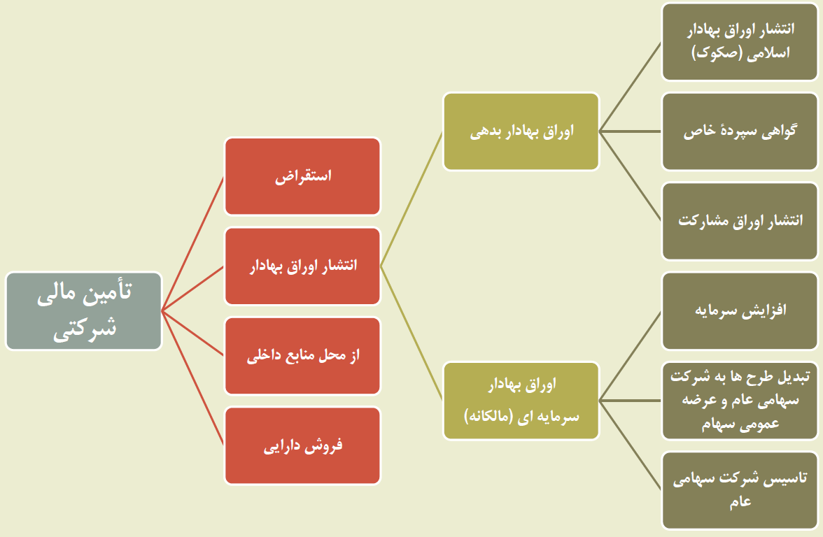
منابع تأمین مالی

Slide 49
آشنایی با نظام مالی ایران

Slide 50
بازار سرمايه: شاخص صعودي
از نيمۀ دوم سال 1391، شاخص کل بورس اوراق بهادار تهران (TEDPIX) بي‌مهابا افزايش يافت، تا جايي که در پاييز سال جاري و در پي امضاي معاهدۀ ژنو، بازدهي اين شاخص در مدت 3 ماه به بيش از 40 درصد رسيد. البته، اين روند در دو ماه اخير تغيير کرده است.

Slide 51
بازار سرمايه: ريسک و بازده واقعي
اگر آثار تورم را از ارقام شاخص بزداييم، و رشد جريان‌هاي نقدي به ارقام واقعي را با توجه به فضاي حاکم بر اقتصاد در سال‌هاي اخير ناچيز فرض کنيم، خواهيم ديد که برآورد بازار از قيمت ريسک بسيار تغيير کرده است.

Slide 52
تغییرات محتمل پس‌از رفع تحریم‌ها

Slide 53
ريسک‌هاي پيش‌روي بنگاه اقتصادي
ريسک تجاري
ريسک غيرتجاري
ريسک‌هاي غيرتجاري شامل تمامي ريسک‌ها غير از ريسک‌هاي تجاري است. ريسک استراتژيک از اين جمله است که حاصل جابجايي‌هاي اساسي در محيط‌هاي اقتصادي يا سياسي است. سلب مالکيت و ملي‌شدن بنگاه‌ها از نمونه‌هايي اين ريسک است.
ريسک‌هاي تجاري، ريسک‌هايي است که از بطن کسب و کار شرکت و فعاليت‌هاي آن ناشي مي‌شود. اين ريسک‌ها به بازار محصولات و خدماتي بستگي دارد که بنگاه در آن فعاليت مي‌کند

Slide 54
ريسک تجاري
ريسک تجاري به چه عواملي بستگي دارد؟
نامطمئن‌بودن تقاضا
تغييرپذيري قيمت فروش
تغييرپذيري هزينۀ اقلام ورودي
توانايي تعديل قيمت محصولات با توجه به تغيير در هزينۀ اقلام ورودي
توانايي عرضۀ محصول جديد و مبتني بر مقايسۀ هزينه و منفعت
اهرم عملياتي

Slide 55
ريسک غيرتجاري
ريسک ناشي از تحريم
عدم‌اطمينان و نگراني‌هايي مربوط به تغييرات محيط کسب‌وکار که به‌واسطۀ تحريم‌هاي تحميل‌شده به کشورمان ايجاد مي‌شود، در قلمرو ريسک‌هاي غيرتجاري قرار مي‌گيرند.

Slide 56
اثرات تحریم ها
افزایش جدی هزینه های مبادلات خارجی شامل حمل و نقل، بیمه و مانند آن قبل از 10 تیر و حذف بسیاری از گزینه ها بعد از 10 تیر؛ تجارت خارجی کشور و به صورت خاص واردات در سایه این امر، احتمالا در ماه های آتی افت قابل توجهی خواهد داشت و با مشکلات شدیدتری مواجه خواهد شد.
کاهش گزینه ها برای تامین کالا و خدمات و کاهش کیفیت در سایه این امر
گران فروشی توسط فروشندگان خارجی به دلیل آگاهی نسبت به محدودیت های طرف ایرانی
حرکت به سمت مبادلات تهاتری با چند کشور محدود و سوءاستفاده طرف های تجاری
کاهش شفافیت در خریدها و استفاده از واسطه های متعدد برای دور زدن تحریم ها

Slide 57
اثرات تحریم ها
زمان بری بیشتر خریدهای خارجی و خواب بیشتر سرمایه در گردش
ریسک های مربوط به بلوکه شدن منابع مالی، کالا و ... در دوران خرید و حمل
عدم امکان استفاده از ابزارهای بانکی، بیمه ای و ضمانتی برای واردات و صادرات و سوءاستفاده طرف‌های تجاری و انتقال ریسک تجارت به تجار ایرانی
خروج شرکت های خارجی و مخصوصا شرکت های معتبرتر از بازار ایران؛ عدم سرمایه گذاری جدید خارجی در ایران
عدم امکان اجرای پروژه های صنعتی و سرمایه‌گذاری جدید در کشور و مشکلات مربوط به تداوم فعالیت‌های صنعتی-تولیدی فعلی
مشکلات شدید بودجه دولت در سایه کاهش درآمد نفت

Slide 58
آثار معاملاتی
عرضه اوراق بهادار شرکت های ایرانی در سامانه معاملاتی کارگزاران بین المللی
پذیرش اوراق بهادار شرکت های ایرانی در بورس های خارج از کشور
پذیرش شرکت های خارجی در بورس های ایران و ورود سرمایه خارجی و کاهش فرار سرمایه
توسعه بورس انرژی (نفت خام، پتروشیمی وبرق)
افزایش کارایی بورس کالایی
افزایش نقدشوندگی بازار
کاهش ریسک بازار
تثبیت قیمت های ارز

Slide 59
برخي راه کارها در کاهش ريسک بازار
توسعه صندوق‌هاي سرمايه‌گذاري
تقويت ساختار مديريتي در شرکت‌ها وصندوق‌هاي سرمايه‌گذاري
ورود شرکت‌هاي جديد به بازار سرمايه
توسعه وتنوع محصولات بازار سرمايه براي تمامي افراد با درجات ريسک‌گريزي مختلف
توسعه انتشار اوراق بدهي به‌منظور تامين مالي بنگاه‌هاي بورسي
تشکيل صندوق‌هاي پروژه
تشکيل صندوق‌هاي بخشي
ايجاد صندوق‌هاي زمين و ساختمان
ساماندهي شبکه‌هاي اطلاع رساني رسمي
گسترش فعاليت‌هاي بازارگرداني
توسعه ابزار مشتقه
کاهش محدوديت‌هاي معاملاتي

Slide 60
آثار گزارشگری
اصلاحات در زیرساخت های اطلاعاتی و گزارشگری
گسترش مناسبات و مبادله اطلاعات با جهان
الزام به استفاده از استانداردهای حسابداری و حسابرسی بین المللی
ورود حسابرسان خارجی به پاره ای شرکت های بزرگ و مشارکت با حسابرسان داخلی
ارتقای سطح گزارشگری شرکت های بورسی
اصلاح نظام مالیاتی
ارتباط بیشتر جوامع حسابداری با یکدیگر

Slide 61
آثار بر زیرساخت‌های بازار
عضویت در سازمان‌های بین‌المللی: سازمان، بورس‌ها، تشکل‌ها و نهادهای مالی
ارتقای سطح تکنولوژیک بازار
اصلاح سامانه‌های معاملاتی برای ارتباط با دنیا
حذف محدودیت‌های معاملاتی (دامنه نوسان، حجم مبنا،...) و برگشت به چارچوب معاملات بین‌الملل
کاهش دخالت بورس در اجراییات
قراردادهای استاندارد
....

Slide 62
اصلاحات مورد نياز در بخش مالي: بازار سرمايه
جلوگيري از مالي‌شدن اقتصاد (financialization) يا همان رفتار سفته‌بازارنه، عمدتاً در بازارهاي ارز و طلا
تلاش براي تأمين مالي از طريق بازار سرمايه و تقويت بازار اوليه
توسعۀ صندوق‌هاي سرمايه‌گذاري و ايجاد ظرفيت مشارکت براي آحاد مردم
افزايش اطلاع‌رساني و ايجاد شفافيت
کاهش دخالت در فرايندهاي بازار
اصلاحات ساختاري در صندوق‌هاي بازنشستگي و صنعت بيمه

Slide 63
با تشکر از توجه شما

